Slide 1
КРЕТАЊЕ БРОЈА СТАНОВНИКА И ПРИРОДНИ ПРИРАШТАЈ У БОСНИ И ХЕРЦЕГОВИНИ И РЕПУБЛИЦИ СРПСКОЈ

Slide 2
КРЕТАЊЕ БРОЈА СТАНОВНИКА
Број становника сваке државе је промјенљив и зависи од низа природних и друштвених чинилаца.
Да би се знало тачно колики је број становника и да би се добили други тачни подаци о становништву, врше се пописи становништва.
Пописи становништва се врше у интервалима, најчешће сваких десет година.
У Босни и Херцеговини први непотпуни пописи становништва вршени су за вријеме турске владавине.
1879. за вријеме аустроугарске власти извршен је први попис према којем је у БиХ живјело 1158 440 становника.
Посљедњи попис становништва у БиХ извршен је 2013. године и број становника према њему износи 3 791 622.

Slide 3
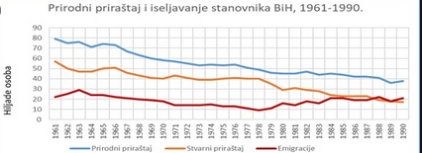
У временским периодима када се не врше пописи становништва, број становника и други подаци добијају се на основу процјена.
Процјене се врше тако што се посљедњи попис комбинује са бројем умрлих, новорођених, пресељених лица...
На број становника у некој држави утичу разни друштвени чиниоци као што је број рођених, број умрлих, ратови, болести социјална несигурност и сл.
Смањење броја становника назива се депопулација („бијела куга“).

Slide 4
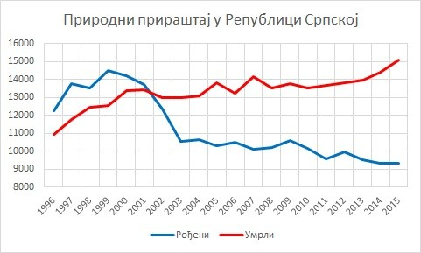
Природно кретање становништва БиХ и Републике Српске
Природно кретање становништва представља сталне промјене под утицајем рађања и умирања.
Природни прираштај се изражава у промилима (‰).
Према подацима из 2014. године, природни прираштај у БиХ је био негативан и износио је -5,5‰.
Од 2002. године Република Српска има негативан природни прираштај, а 2013. године је износио -3,0‰.

Slide 5
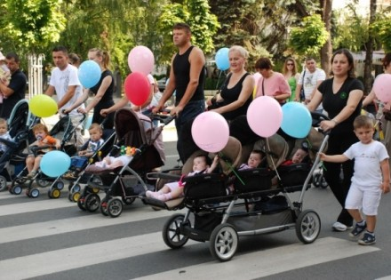
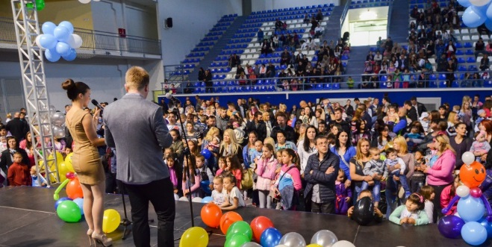
Државне и ентитетске власти могу утицати на природни прираштај. Они то чине кроз популациону политику. Њихова сврха је мотивисање породица да имају троје или више дјеце.
Једна од мјера које постоје у Републици Српској је дужина породиљског одсуства запослених мајки. За све вријеме одсуства запослене мајке примају пуни лични доходак,а незапосле мајке примају минимални лични доходак.
Манифестација „Конференција беба“ има за циљ да подржи младе брачне парове због повећања наталитета и планирања породица.Први пут је одржана на Палама, а данас се одржава широм Републике Српске.
Конференција беба

Slide 6
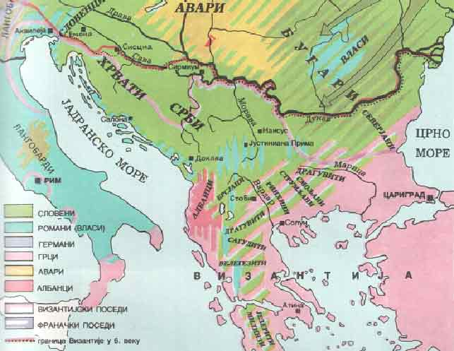
Насељеност и миграције Насељавање Босне и Херцеговине
Повољни природни услови (клима, вода, плодно земљиште) и минерална и рудна богатства главни су разлог насељености наших простора још од старијег каменог доба (палеолит)
Словени простор БиХ почињу насељавати у 7. вијеку
Значајније промјене становништва БиХ почињу доласком Османлија. Од тада се мијења вјерска и национална структура становништва и долази до миграција, унутрашњих и спољашњих
Досељавање Словена на Балкан

Slide 7
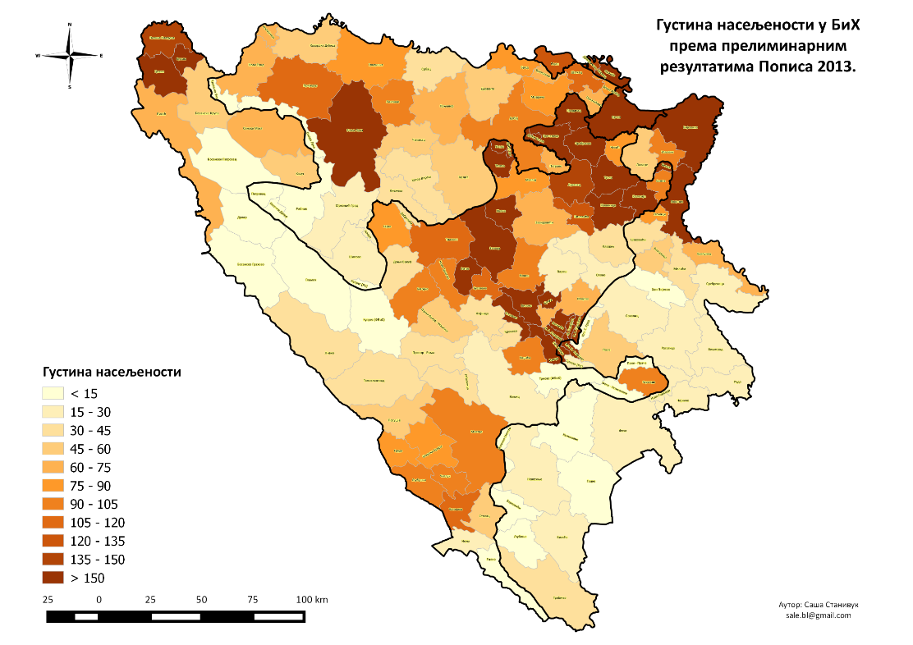
Густина насељености БиХ
Густина насељености је 74 становника на км²
Убраја се у земљу са средњом густином насељености
Густина насељености у РС износи 53 становника на км²
Најрјеђе насељени простори су изнад 1000 м.н.в.
Најгушће насељени простори су сјеверни простори
Бања Лука и Сарајево су најнасељенији градови
Густина насељености у БиХ према резултатима пописа из 2013. године

Slide 8
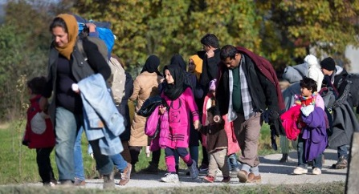
Миграције
Миграције могу бити разноврсне: стихијске, планске, принудне, економске, сезонске, дневне, унутрашње и спољашње.
Значајније миграције догодиле су се средином XIX вијека због економских разлога.
Након Другог свјетског рата поред спољашњих појачавају се и унутрашње миграције.
Миграције село-град најчешће су унутрашње миграције БиХ.
Дневне миграције обављају ђаци, студенти и радници, док сезонске миграције обављају грађевински радници и туристичко-угоститељски радници.

Slide 9
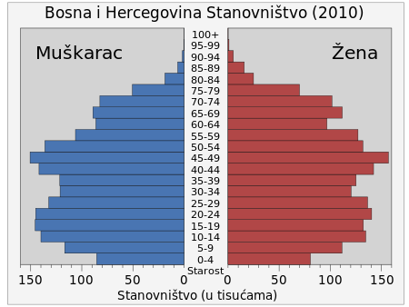
Структурне одлике становништва БиХ и РС Биолошка струкутра
Биолошку структуру чини полни и старосни састав становништва.
Полна структура- више мушкараца него жена у БиХ; жене у просјеку живе дуже за шест година
Старосна структура- представља становништво по годинама старости. Према годинама старости, становништво дијелимо у три групе: младо (до 19 год.), зрело (од 19 до 65 година) и старо (преко 65 год.)
Полно-старосна структура- зависи од природног прираштаја, миграција и животног стандарда

Slide 10
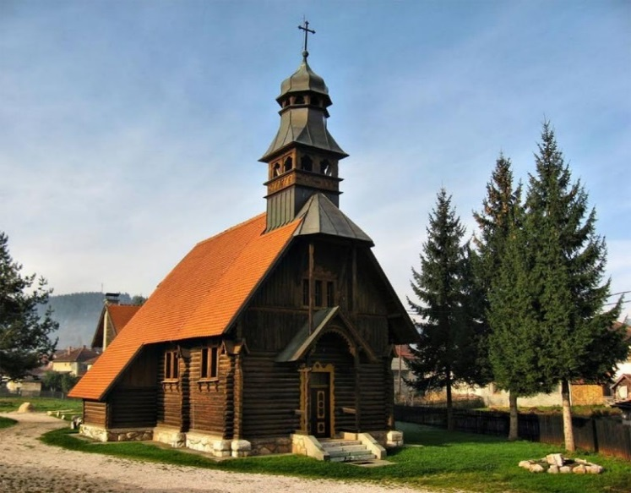
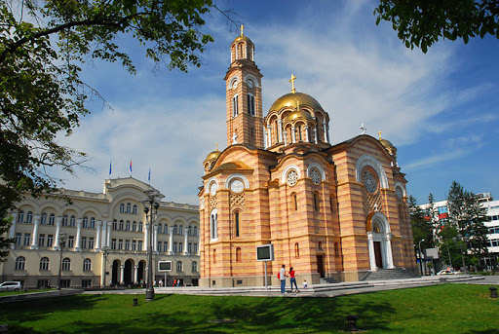
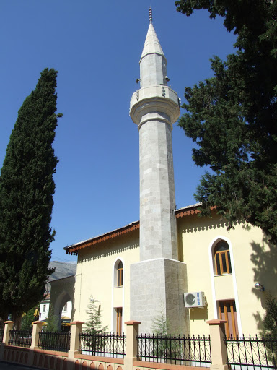
Национална структура
Нацоналну структуру становништва у БиХ чине три конститутивна народа: Срби, Хрвати и Бошњаци али и припадници националних мањина.
Грађански рат битно је утицао на промјену етничке структуре становништва.
Данас у РС живи највећи број српског становништва, а у Федерацији БиХ претежно живе Бошњаци и Хрвати.
Црква Св. Јосипа
Храм Христа Спаситеља
Осман-пашина џамија

Slide 11
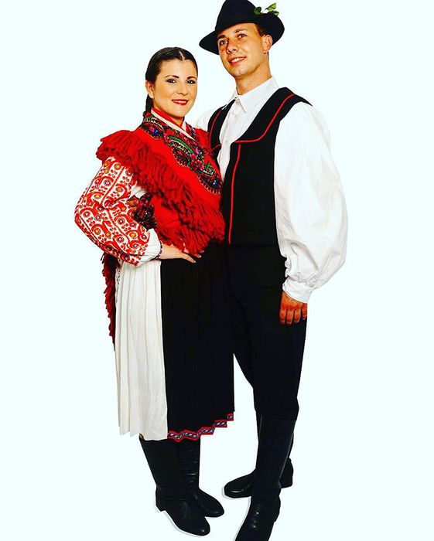
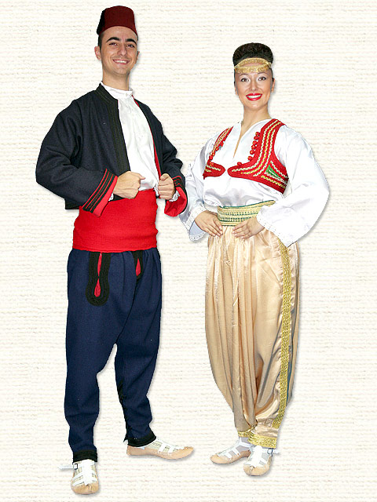
Економско-социјалне структуре Економска структура обухвата структуре према активностима и према дјелатностима.
Српска, хрватска и бошњачка народна ношња

Slide 12
Према активностима становнике дијелимо на:активна, издржавана лица и лица са личним примањима (пензионери).
Према дјелатностима разликујемо пољопривредно и непољопривредно становништво.
Удио пољопривредног становништва је и даље висок, преко 15%, а у развијеним државама Европе углавном 2-3%.
Образовна структура
Образовна структура у Бих још увијек није на европском нивоу.
Проценат неписменог становништва старијег од десет година према
процјенама је око 5 процената. Неписменост прије Другог свјетског рата је била скоро 45%.
У посљедњих 70 година, учињени су значајни резултати на свим нивоима образовања.

Slide 13
ДОМАЋА ЗАДАЋА
ЗА ДОМАЋУ ЗАДАЋУ ПОПУНИТИ РАДНИ ЛИСТ ОД 37-41 СТРАНИЦЕ.

